Slide 1
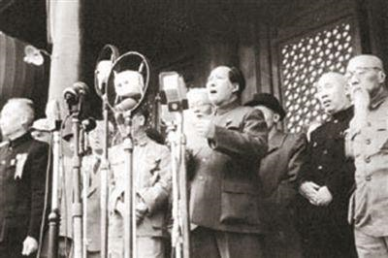
第26课
中华人民共和国成立和社会主义革命

Slide 2
课程标准：
1.认识中华人民共和国成立的伟大意义；
2.概述新中国巩固人民政权的主要举措；
3.认识新中国为民主政治建设和向社会主义过渡所做出的努力。

Slide 3
一、中华人民共和国的成立
1．中国人民政治协商会议第一届全体会议
(1)1949年9月，中国人民政治协商会议第一届全体会议在北平中南海怀仁堂隆重开幕。来自党派、区域、军队、团体等界别的代表662人参加了会议。
(2)毛泽东在全体会议上致开幕词，大会一致决定采用“中华人民共和国”的国名，通过了《中国人民政治协商会议共同纲领》等几个重要文件。

Slide 4
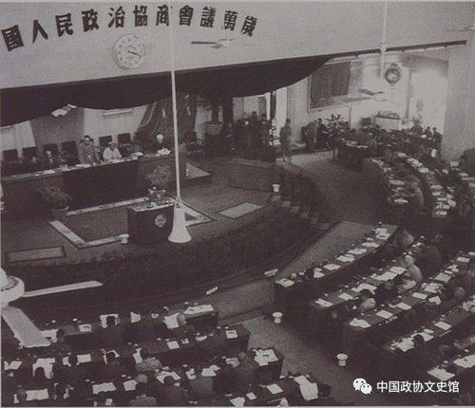
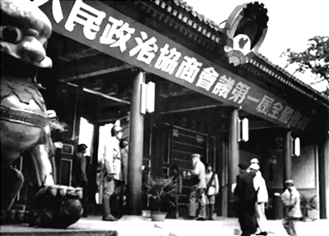

Slide 5
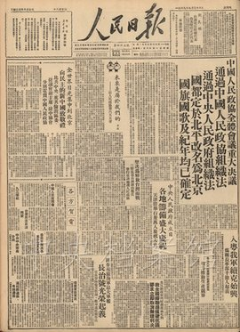
学习聚焦：
中国人民政治协商会议是中国共产党领导的以工农联盟为基础的人民民主统一战线的组织形式。
Notes:
１９４９年１０月１日下午２时，中华人民共和国中央人民政府委员会在北京举行第一次会议，中央人民政府主席毛泽东，副主席朱德、刘少奇、宋庆龄、李济深、张澜及全体委员宣誓就职，中央人民政府正式成立。
1949年10月1日下午3时，中华人民共和国开国大典在北京天安门广场隆重举行。毛泽东主席向全世界庄严宣告：中华人民共和国中央人民政府成立了。北京30万军民参加的开国大典阅兵式和群众游行历时3小时。同年12月3日，中央人民政府委员会第四次会议通过决议：每年的10月1日为中华人民共和国国庆节。这是首都30万群众聚集天安门广场，隆重举行开国大典。

Slide 6
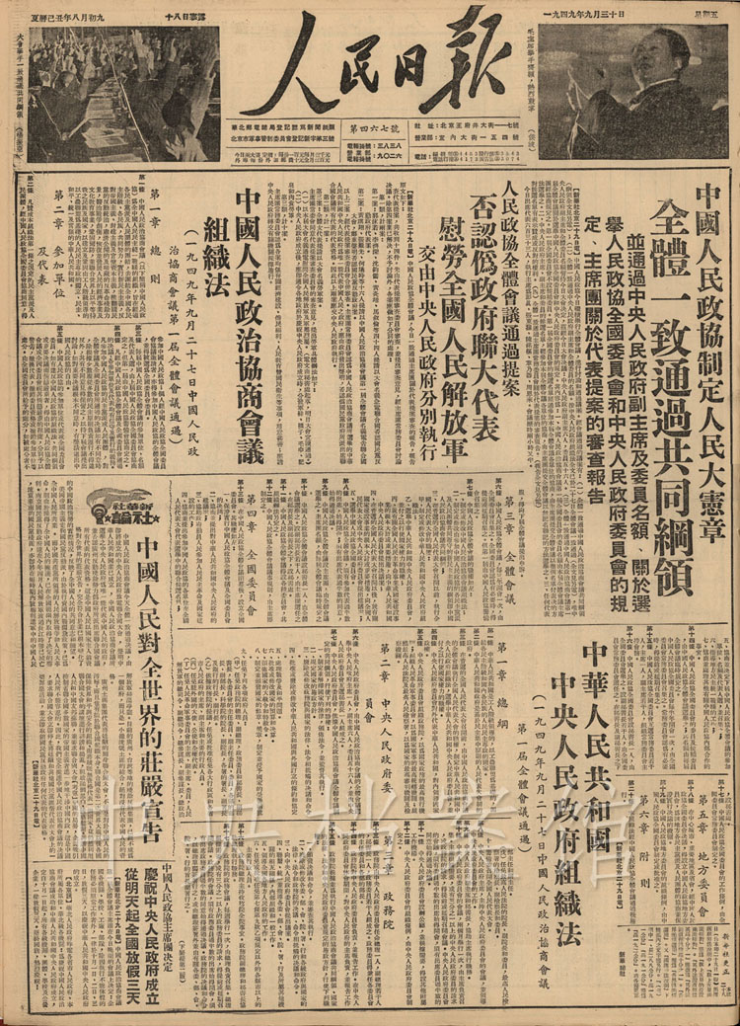
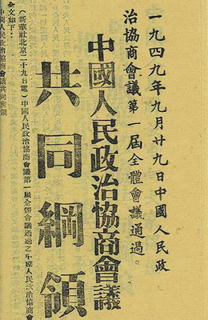
是新中国的建国纲领，
具有临时宪法的作用。
Notes:
《共同纲领》除序言外，分为总纲、政权机关、军事制度、经济政策、文化教育政策、民族政策、外交政策共7章60条。它肯定了人民革命的胜利成果，宣告了封建主义和官僚资本主义在中国统治的结束和人民民主共和国的建立，规定了新中国的国体和政体。它确认"中国人民民主专政是中国工人阶级、农民阶级、小资产阶级、民族资产阶级及其他爱国民主分子的人民民主统--战线的政权，而以工农联盟为基础，以工人阶级为领导"。它规定人民代表大会制为我国的政权组织形式;宣布取消帝国主义在华的一切特权;没收官僚资本，进行土地改革;并且规定了新中国的各项基本政策和公民的基本权利和义务。由于它所规定的是国家制度和社会制度的基本原则及各项基本政策，并且由于它是由代行全国人民代表大会职权的中国人民政治协商会议制定的，因此，尽管它还不是一部正式的宪法，但不管从内容上还是从法律效力上看都具有国家宪法的特征，起了临时宪法的作用。它是建国初期团结全国人民共同前进的政治基础和战斗纲领，对于巩固人民政权，加强革命法制，维护人民民主权利，以及恢复和发展国民经济方面起着指导作用。它的许多基本原则在制定1954年宪法时都得到了确认和进一步发展，因而在我国宪政史上有着重要的历史意义。

Slide 7
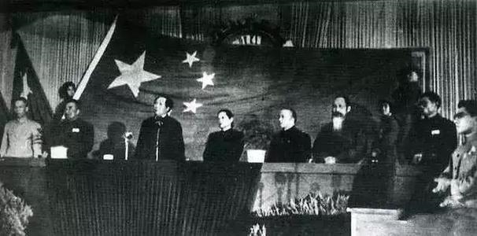
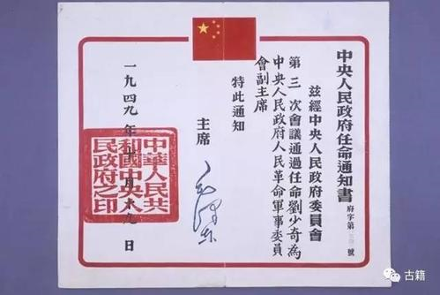
(3)大会选举了中央人民政府委员会，毛泽东为主席，朱德、刘少奇、宋庆龄、李济深、张澜、高岗为副主席。

Slide 8
2．开国大典
(1)1949年10月1日，中央人民政府举行第一次会议，决议接受《中国人民政治协商会议共同纲领》为施政方针。
(2)政府主席、副主席和委员就职，任命周恩来为政务院总理兼外交部部长，中央人民政府宣告成立。下午3时，在天安门广场举行了盛大的开国大典。

Slide 9
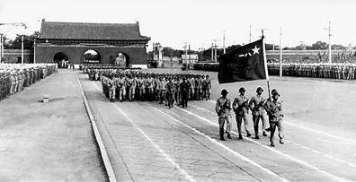
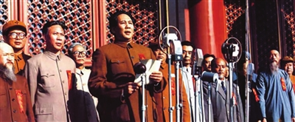

Slide 10
3．中华人民共和国成立的意义
(1)中华人民共和国的成立，结束了帝国主义、封建主义和官僚资本主义长期压迫和剥削中国各族人民的历史，人民真正成为国家的主人。
(2)从根本上改变了中国社会的发展方向，为实现由新民主主义向社会主义过渡创造了前提条件。
(3)中华民族开始以崭新的姿态自立于世界民族之林，中国历史进入新纪元。

Slide 11
[学习聚焦]
中华人民共和国的成立，开启了中华民族伟大复兴的历史新纪元。中国人民政治协商会议是中国共产党领导的以工农联盟为基础的人民民主统一战线的组织形式。
《中国人民政治协商会议共同纲领》包括序言和总纲、政权机关、军事制度、经济政策、文化教育政策、民族政策、外交政策，是新中国的建国纲领，具有临时宪法的作用。

Slide 12
二 人民政权的巩固
1.新中国面临的严峻形势
(1)新中国成立时，国民党残余军队还盘踞在华南、西南地区。人民解放军仍在进行人民解放战争的后期作战，肃清土匪和一切反革命武装。
(2)为了巩固人民政权，新中国必须完成新解放区的土地改革，克服财政经济上的巨大困难。
(3)还要面对美国发动的侵朝战争给国家带来的安全威胁。

Slide 13
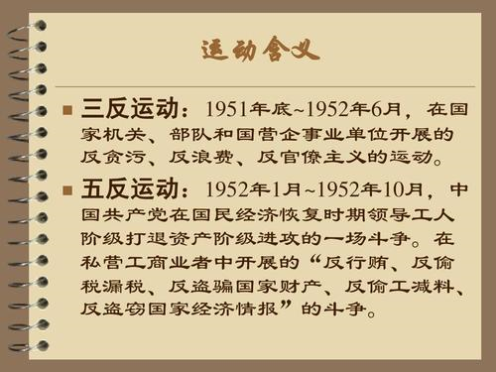

Slide 14
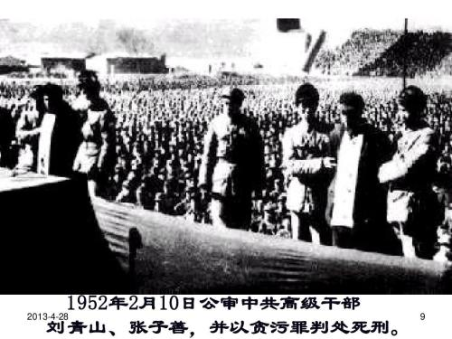

Slide 15
土地改革
就旧中国一般的土地状况来说，大体是这样的：占乡村人口不到10%的地主和富农，占有约70-80%的土地，他们借此残酷的剥削农民。而占乡村人口90%以上的贫农、雇农、中农和其他人，却总共只占有约20-30%的土地，他们终年劳动，不得温饱。
-----《建国以来重要文献选编》
原因：封建土地制度严重阻碍了农村经济和中国社会的发展。

Slide 16
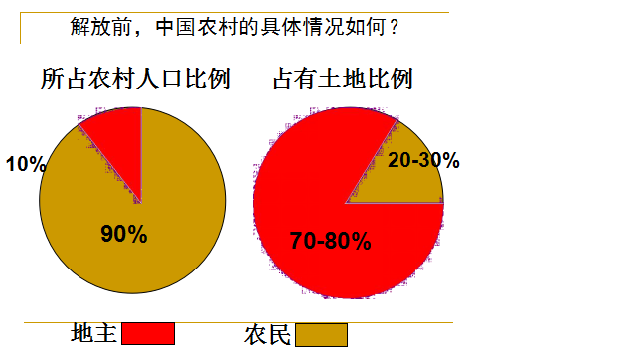

Slide 17
1950年6月30日，中央人民政府根据全国解放后的新情况，颁布了《中华人民共和国土地改革法》，它规定废除地主阶级封建剥削的土地所有制，实行农民的土地所有制。同年起，没收地主的土地，分给无地或少地的农民耕种，同时也分给地主应得的一份，让他们自己耕种，自食其力，借以解放农村生产力，发展农业生产，为新中国的工业化开辟道路。规定了没收、征收和分配土地的原则和办法。1952年冬，全国除新疆、西藏等少数民族地区以及台湾省外，基本上完成了土地改革任务。

Slide 18
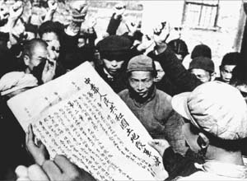
废除地主阶级封建剥削的土地所有制，实行农民的土地所有制，借以解放农村生产力，发展农业生产，为新中国的工业化开辟道路。
——《中华人民共和国土地改革法》
从材料中可以看出，土改的内容和影响是什么？
土地所有权的变化
封建土地所有制 农民土地所有制
《中华人民共和国土地改革法》

Slide 19
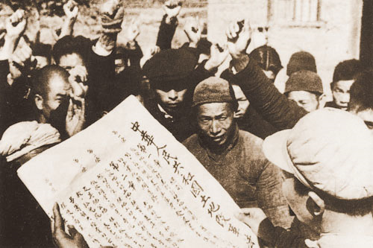
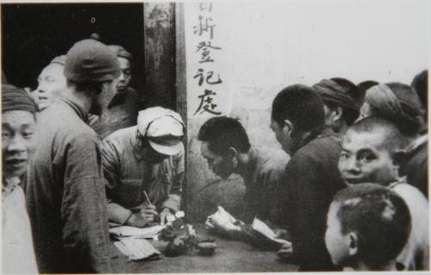

Slide 20
3．“银元之战”和“米棉之战”
(1)新中国面临一个经济上千疮百孔的烂摊子。国家财政困难，投机商人乘机抢购物资，囤积居奇，拒用人民币，倒卖银元，加剧物价飞速上涨。
(2)为了制止投机资本制造的市场混乱，党和政府采取有力的经济措施和必要的行政、法律等手段，同上海等大城市的投机资本进行“银元之战”和“米棉之战”。

Slide 21
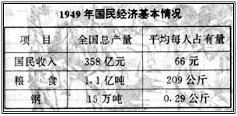
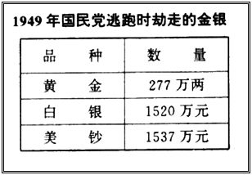
国民党留下的千疮百孔的烂摊子：
解放初期国民党留下来的基本国情。
投机商的囤积居奇： 1949年4月—1950年2月，上海物价上涨20倍，不到一年里全国发生四次物价上涨。
Notes:
建国前后迎头痛击疯狂的投机倒把，建立起健康的社会主义市场
1949年4月到次年2月，不到一年时间，全国发生四次物价暴涨。上海物价上涨20倍。上海人民政府规定，以人民币为唯一货币，禁止黄金、银元、美钞流通买卖。但资产阶级无视人民政府法令，狂称：“解放军进得了上海，人民币进不了上海”，拒用人民币，进行黄金、银元投机倒把活动。十天内，上海金银价上涨两倍左右。严重影响市场物价，人民币的地位。上海人民政府查封了从事投机活动的证券交易大楼，逮捕法办了金银投机倒把首要分子。这就是“银元之战”。广州、武汉等地也打击了金融投机活动。物价开始稳定。
“银元之战”结束后，资产阶级又进行粮食、棉纱、煤炭等物资的投机倒把活动。他们囤积居奇，哄抬物价，1949年上海米价6至7月上涨4倍，10月至11月又上涨3倍。国民党特务说：“只要控制了‘两白一黑’(米面炭)，就能置上海于死地”。党中央视为两个阶级之间的一场“米棉炭之战”
(又称“两白一黑之战”)来打击。中央统一部署，从各地调运大量粮食、棉布、棉纱、煤炭等物资，于1949年11月25日大量抛售，使涨风几天内迅速平息。但为时不久，投机商又欣起涨风。1950年2月,
人民政府经过多方准备，调集了更多的物资，在市场上敞开抛售，投机商大肆抢购，抢购了三天，他们的资金用光了，国家还继续敞开供应，他们慌了，开始抛售存货，但已没有买主，连老本也赔了。到1950年夏，全国物价稳定，结束了我国连续十多年物价暴涨的局面。人民政府赢得全国人民的信任。这场斗争，毛泽东认为它的意义不下于淮海战役。

Slide 22
稳定物价
“银元之战”
“米棉之战”
经济措施+行政、立法手段
中国共产党向世界证明了：中国共产党不仅能打天下，还会治理天下。
Notes:
稳定物价是从城市经济上巩固政权，虽然“米棉之战”中我们战胜了资本家，但也暴露了农业生产落后的问题，农产品不能满足社会的需要。这将人民政府巩固政权的目光引向了农村。改变土地制度，发展农村经济，巩固国家政权，就成了当务之急。

Slide 23
4．抗美援朝战争
(1)原因 ①1950年，朝鲜内战爆发。美国操纵联合国安理会通过决议，组成以美国为首的“联合国军”，越过“三八线”，侵略朝鲜。 ②美国第七舰队侵入中国台湾海峡，阻挠中国人民解放台湾，严重威胁到中国国家安全。

Slide 24
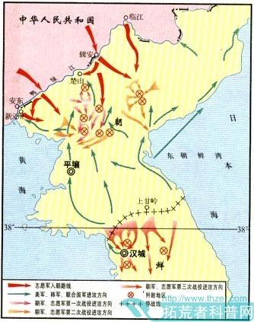

Slide 25
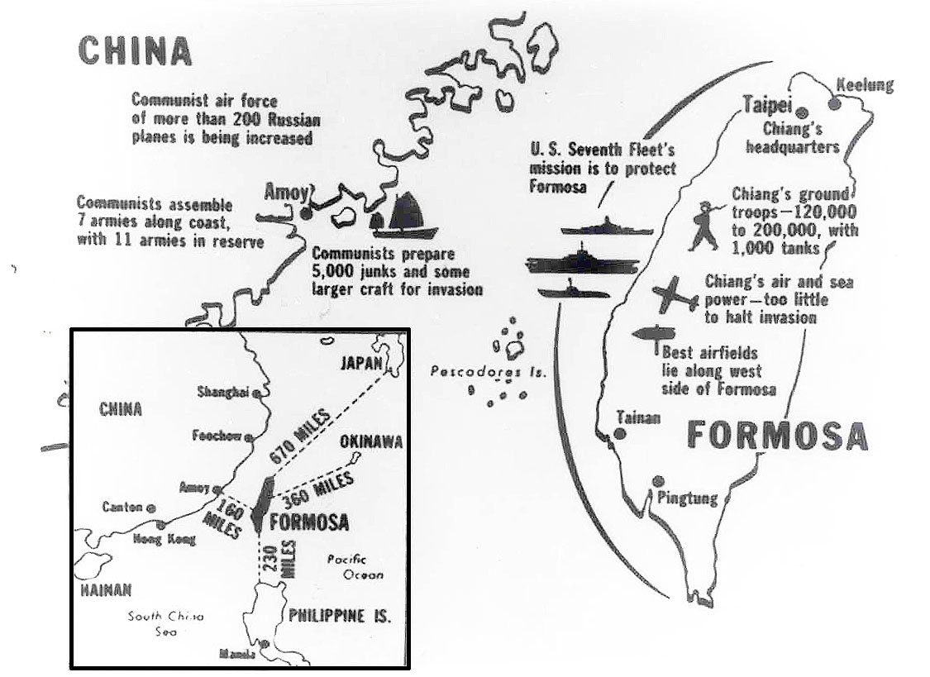
美国《新闻与世界报导》登载的美国第七舰队入侵台湾海峡的消息。

Slide 26
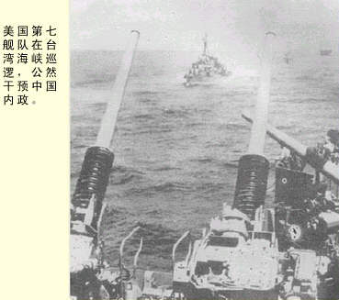
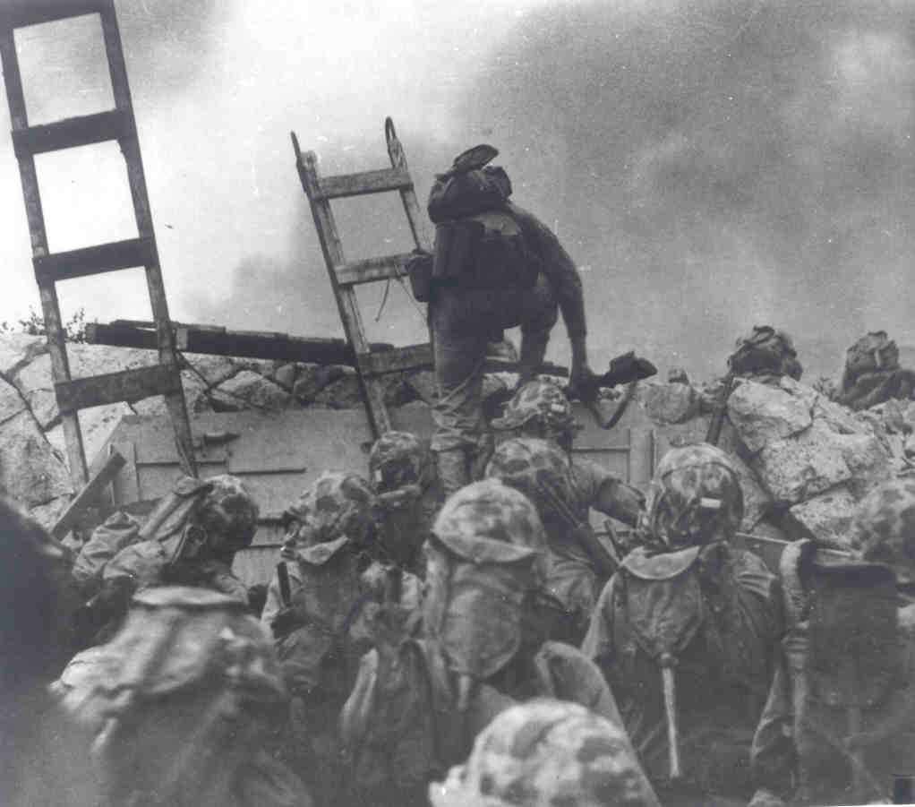
美国第七舰队在台湾海峡巡逻，干涉中国内政。
1950年9月15日，美军在仁川港登陆。

Slide 27
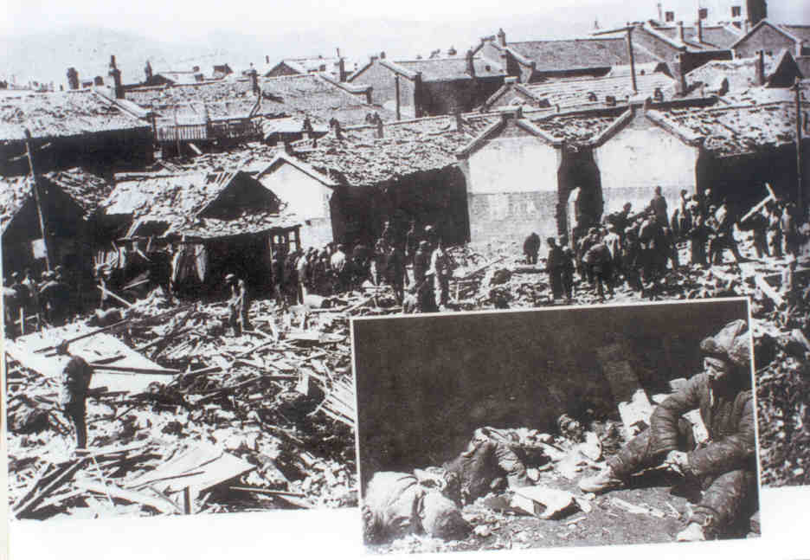
美国空军飞机对中国东北边境地区进行轰炸扫射。
图为安东（今丹东）被炸一景

Slide 28
(2)胜利
①1950年，应朝鲜政府要求，以彭德怀为司令员的中国人民志愿军开赴朝鲜。
②经过五次战役，中朝军队把美军赶回到“三八线”附近。
③经过边谈边打、反复较量，1953年，美国不得不在《朝鲜停战协定》上签字。中国人民取得抗美援朝战争的胜利。

Slide 29
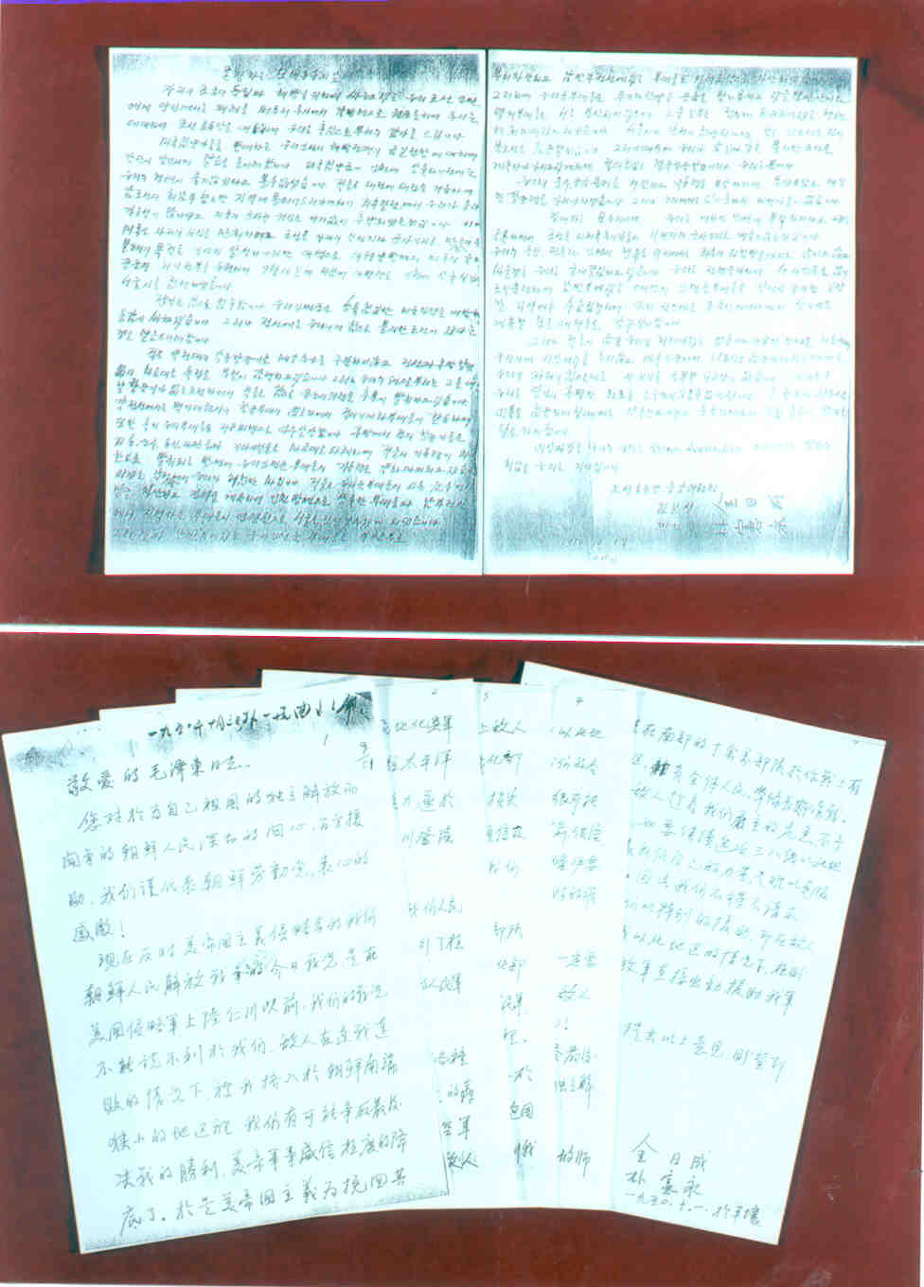
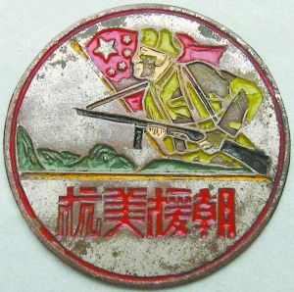
1950年10月1日，朝鲜党和政府领导人金日成紧急致函毛泽东主席，请求中国出兵援助朝鲜。

Slide 30
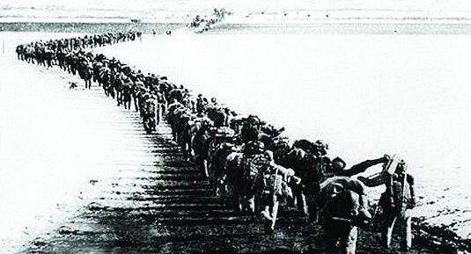
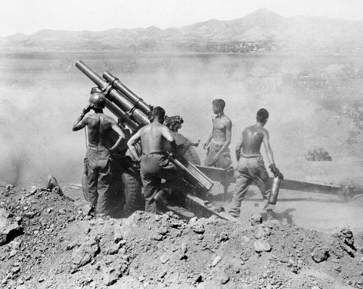

Slide 31
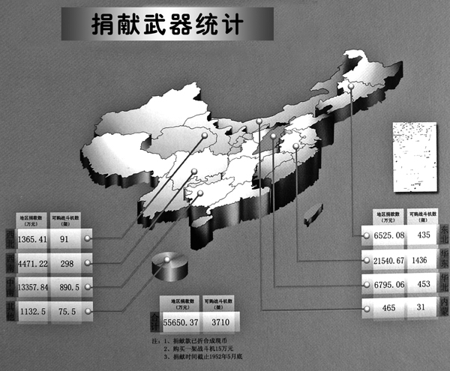
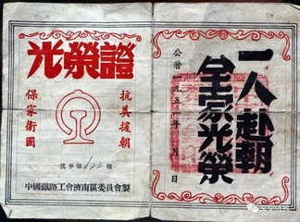

Slide 32
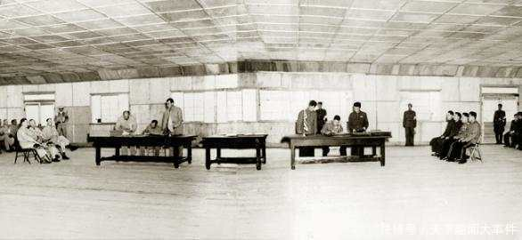
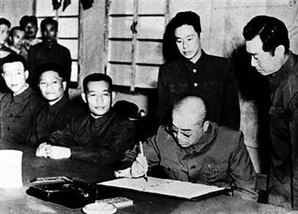

Slide 33
(3)意义
抗美援朝战争打出了国威和军威，提高了新中国的国际地位，造就了国内前所未有的团结统一和社会稳定。

Slide 34
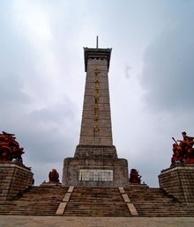
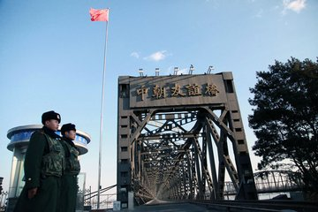

Slide 35
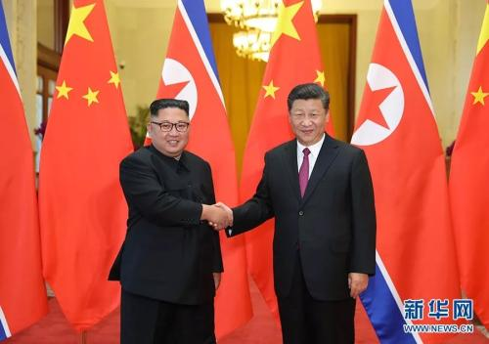
2018年6月19日，中共中央总书记、国家主席习近平同当日抵京对中国进行访问的朝鲜劳动党委员长、国务委员会委员长金正恩举行会谈。
Notes:
中国党和政府致力于巩固发展中朝关系的坚定立场不会变。
中国人民对朝鲜人民的友好情谊不会变。
中国对社会主义朝鲜的支持不会变。

